Slide 1
Екскурсійний маршрут селом Оженин
Науково-дослідницька робота
Зінчук Богдани Валентинівни
Оженинського ліцею № 2,
учениці 8 класу
Національний центр «Мала академія наук України»
за номінацією «Історик-Юніор»
Рівненська область
Рівненський район
с. Оженин
Керівник проєкту:
Ковальчук Катерина Анатоліївна,
вчитель історії.

Slide 2
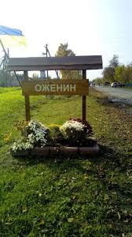
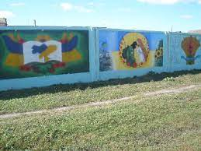
МЕТА ДОСЛІДЖЕННЯ: розробити та дослідити орієнтовний маршрут екскурсії по історичних пам’ятках села Оженин на Рівненщині, висвітлити історію заснування села до наших днів.
Для досягнення поставленої мети необхідно було вирішити наступні ЗАВДАННЯ:
- дослідити історичні артефакти на території села та її околиці;
- вивчити матеріали документів історико-краєзнавчого музею та бібліотеки;
- ознайомитися з історією заселення села.
ОБ’ЄКТОМ ДОСЛІДЖЕННЯ наукової роботи стали: Свято-Михайлівська церква, Костел Пресвятого Серця Ісуса, домова каплиця, Острозький цукровий завод, плодоконсервний завод, Оженинський хлібозавод, залізнична станція на території села Оженин.
ПРЕДМЕТ ДОСЛІДЖЕННЯ: пам’ятки історії, основні історичні факти, події та явища з історії села Оженина на Рівненщині.

Slide 3

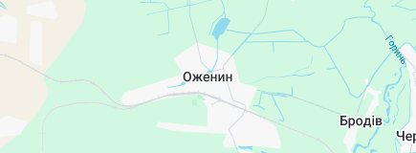
Оженин — село в Рівненській області, яке вперше згадується в документах 1534 року. За одними переказами назва його походить від того, що в навколишніх лісах було багато ожини. Інший переказ розповідає про те, що у пана, який володів селом був син (чи дочка), якому довгий час не вдавалося ні на кому оженитися. І от коли ця подія сталася батько, на радощах, подарував молодятам село, яке і назвав Оженин.
Вперше Оженин згадується в акті, датованому
1 липня 1534 року. В ньому йдеться про те, що князь Андрій Юрійович Заславський відписав князю Іллі Острозькому частину своїх маєтків у селах Верхові та в Оженині «з людьми і полями, і сіножатями, з лісами і борами, і дібровами, і озерами, і данинами грошовими і медовими, і куничними, і з бобровими гонами, і з ловами звіриними і пташиними, і з ставами, і з всіма пожитками».
На той час Оженин входив до складу Великого князівства Литовського. За Люблінською унією 1569 року, відійшов до Речі Посполитої. Становище селян значно погіршилося. Посилився їх соціальний і національний гніт. Особливо нестерпним він став з другої половини XVI ст., коли Оженин став належати князям Заславським. Крім цього важке становище селян погіршували спустошливі набіги татар і феодальні міжусобиці. Михайло Заславський продав Оженин Кристофору Риминському, а цей
10 липня 1590 року в м. Луцьку підписав акт продажу Оженина Івану Одинець-Соколовському.

Slide 4

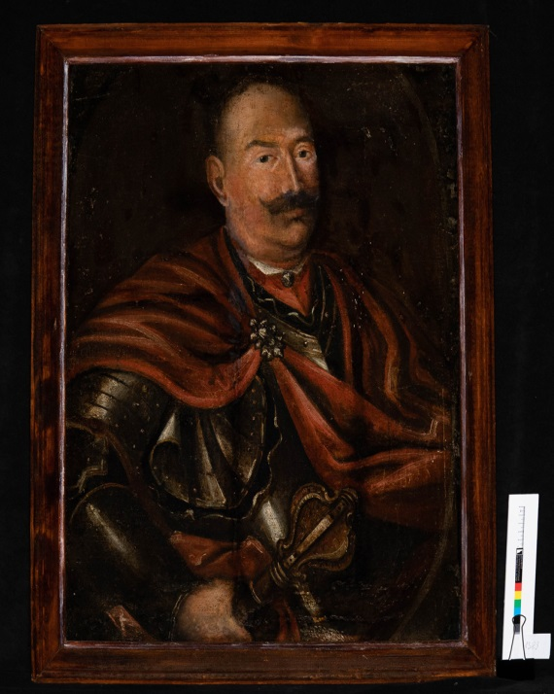
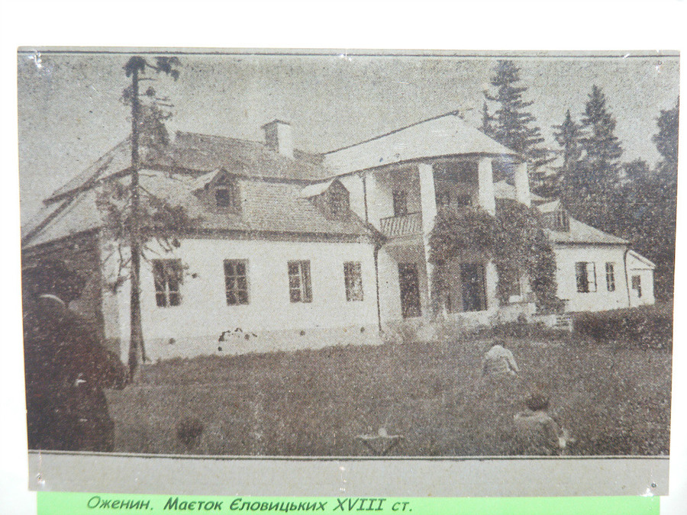
30 липня 1629 р. в Луцькому земському суді І. Одинець - Соколовський перепродав с. Оженин Данилові Боженець-Єловицькому – кременецькому підкоморію. З того часу й до
1939 року селом володіли Єловицькі. Назва родини майбутніх власників Оженина походить від земельних помість «Єловець», «Ялівець» – сіл Луцького повіту. В другій половині XVIII ст. почесний власник Оженина Станіслав Єловицький, волинський мечник, вибудував на місці старого замку палацово-парковий комплекс, який був одним з найкращих на Волині. Двір складався з трьох будівель – головного житлового будинку, одноповерхового будинку (офіцини) і домової каплиці католицької філії.

Slide 5
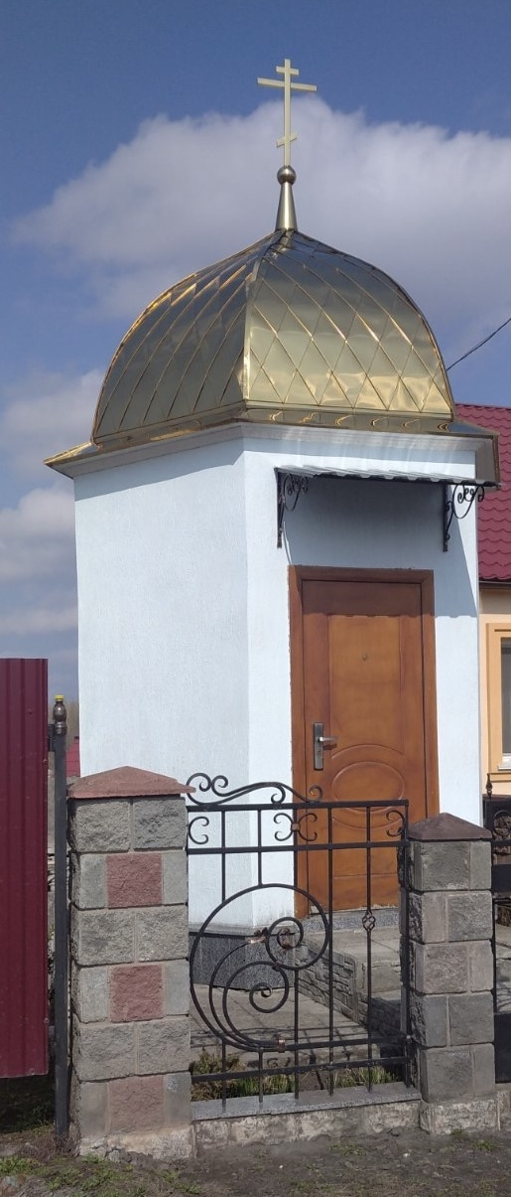
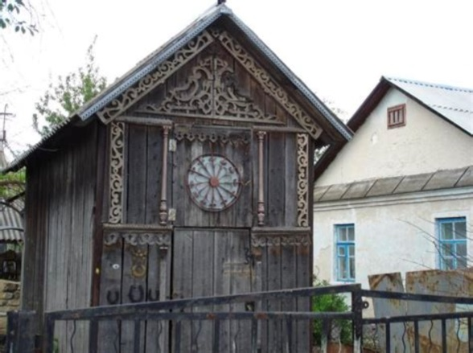
Щодо існування каплиці в Оженині, інформація обмежена. Відомо, що на території села була домова каплиця, в середині якої знаходився дубовий, мистецьки вирізьблений вівтар в стилі бароко (був знищений більшовиками в 1920 р.), яка припинила своє існування на початку 1950-х років під час розбудови місцевої станції(МТС). Певний час у каплиці розміщувався генератор для подачі електроенергії.

Slide 6
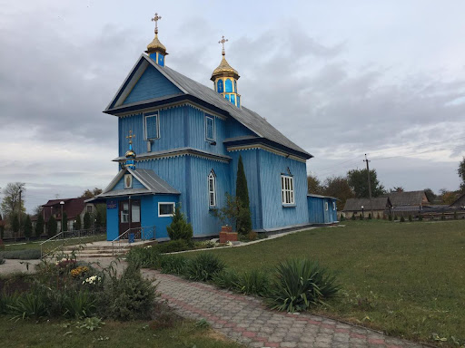
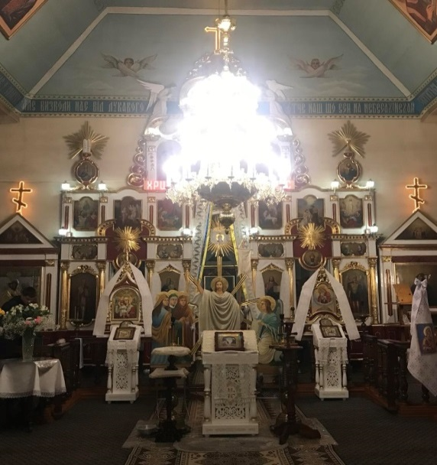
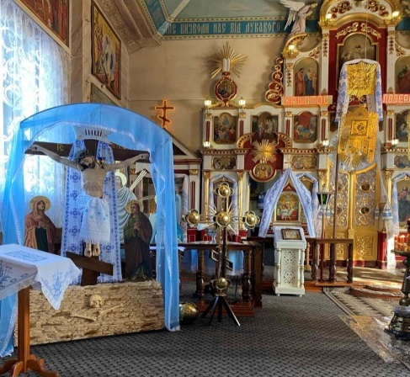
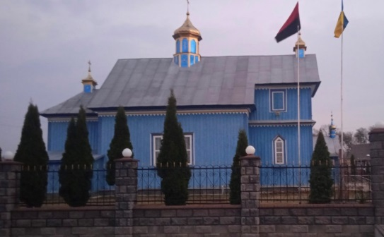
СВЯТО – МИХАЙЛІВСЬКА ЦЕРКВА
Серед пам’яток Оженина виділяється Свято-Михайлівська церква, зведена на кошти прихожан в 1871 році, яка є важливим духовним і історичним об’єктом села. На початку XIX століття в селі існувала стара дерев'яна Свято-Михайлівська церква. Імовірно, що новий іконостас був розібраний, ікони з ним розміщені на стінах, іконостас, який ми зараз бачимо, виготовлено та встановлено разом з побудовою церкви.
Достовірно невідомо відвідування давньої церкви. У відомостях за 1951р. значиться, що «капличка поблизу школи на місці давньої церкви, наглухо затильована, в яку ніхто не входить, крім сторожа». Поновлена ​​і освячена в 2010 році. У 1993 році православна громада села зареєструвала статут Свято-Михайлівської парафії Рівненської єпархії Української Православної Церкви Київського Патріархату (УПЦ КП).

Slide 7
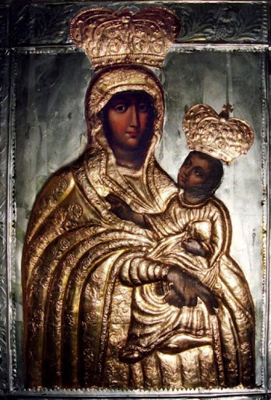
За підтвердженими даними, власник маєтку Франциск Боженець - Єловицький у 1722 р. здійснює паломництво до Риму, звідки привозить ікону для палацової католицької каплиці. Згодом вона подарована уніатському храму св. Михаїла, а з часу переходу до православ’я і донині є найбільш шанованою у селі (ця ікона на даний час прикрашає православну церкву).
Сучасна ікона Богородиці Оженинської (Римської) передає іконографічний тип у стилі вівтарних образів Одигітрія ХVIII століття – поворот голови Марії до Дитяти на три чверті, відхилений корпус тіла Ісуса. Зображення перехрещених рук Марії на колінах дитини та характерний малюнок пальців отримує давнє взірцю.

Slide 8
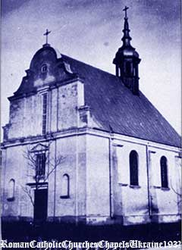
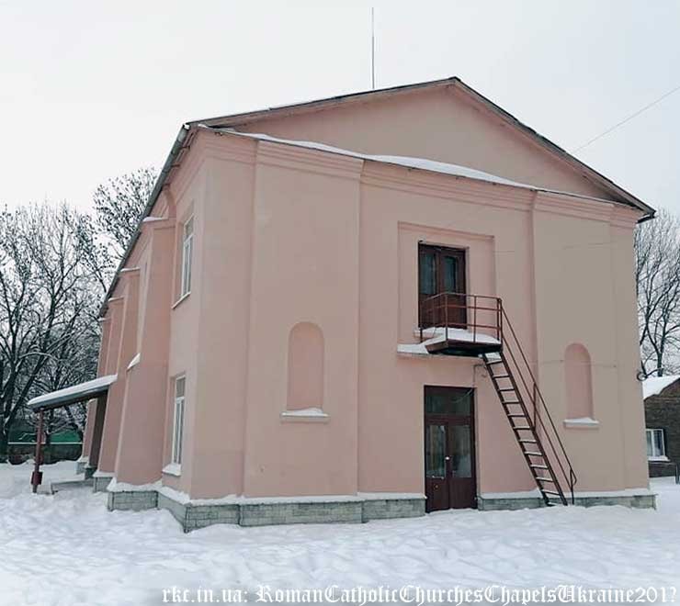
Костел Пресвятого Серця Ісуса, збудований у 1930–1931 роках на земельній ділянці родини Єловицьких. Будівництво здійснювалося під керівництвом парафіяльного адміністратора отця Вікентія Яха за проєктом інженера Францішека Кокеша. На початку 30-х років
XX століття, неподалік панського маєтку, за благодійні кошти будується римо-католицький костел Найсвітлішого Серця Господа Ісуса. Поряд з костелом зведено великий дерев’яний будинок – в одній половині проживала сім’я ксьондза, друга призначалася для проведення католицьких та державних свят. До 1939 року в Оженині та сусідніх селах парафія налічувала близько тисячі вірян і мала філіальні каплиці. Після Другої світової війни костел Пресвятого Серця Ісуса був закритий і зазнав кількох трансформацій у своєму використанні. У 1946 році, після перебудови, будівлю перетворили на будинок культури. У 1950–х роках приміщення використовували як складські приміщення. У 1960–х роках у колишньому храмі облаштували восьмирічну школу. Наразі в будівлі розташовані початкові класи Оженинського ліцею№2. У 1960-х роках відкрито восьмирічну школу. Нині костел не використовується за призначенням. Зараз там розташовані початкові класів Оженинського ліцею №2.

Slide 9

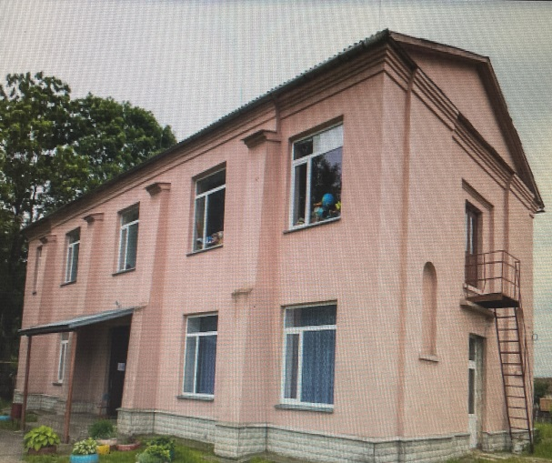
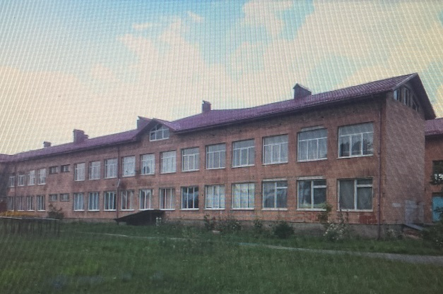
ІСТОРІЯ ОСВІТИ В С. ОЖЕНИН
РІВНЕНСЬКОЇ ОБЛАСТІ
Розпочалася 20 жовтня 1884 року з відкриття церковно - парафіяльної школи. На утримання вчителя селяни збирали щороку до 100 крб. У школі налічувалося 25-30 дітей. До 1924 року школа складалася з 4-х класів. Два класи вчилися зранку, а два класи — після обіду. Школою завідував священник Федір Кушевич. Учнів вчили церковному співу, грі на скрипці, мандоліні. В 1924 році Польща присилала своїх вчителів. Навчання велося тільки польською мовою. 1928 року як свідчать жителі села Оженин, вчилися по книжці «Зірка». Польської мови навчала пані Козловська Аделя, української — пані Німчукова Кароліна, арифметики — пані Кобилянська, «Слово Боже» вів священник Люткевич. З 1 жовтня 1939 року до 22 червня 1941 року організатором і директором першої семирічної школи був В. Я. Щепцов. Школа знаходилася в старих панських покоях. В часи німецької окупації 1942 - 1943 рр. школа також діяла. Директором цієї школи був Шаповал Григорій Петрович. Радянська школа була відновлена в 1946 р. директор школи — Мартинюк Яків Михайлович. В 1947 році відбувся II випуск школи семирічки. За 1949 - 1959 рр. зі стін Оженинської семирічної школи вийшло 42 випускники. В 1951 році стіни рідної школи покинули 43 учні. Директором на той час був Виговський. В 50-х роках на місці колишнього костелу була створена школа.

Slide 10
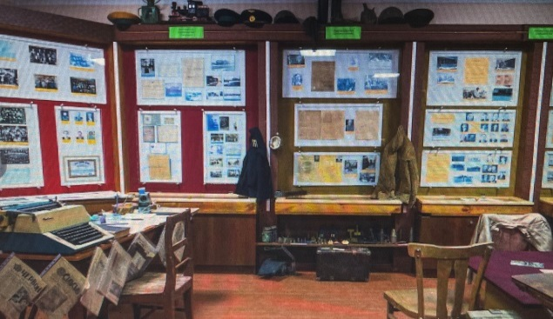
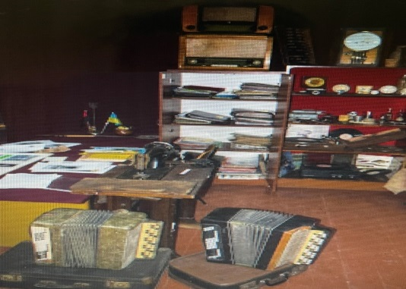
У 1960 році школа стала восьмирічною. Директором школи був Батура Іван Артемович. У 1986 році побудоване нове приміщення школи. В 1987 році школа стає середньою, її директором була Чубай Марія Констянтинівна. Назву Оженинська ЗОШ І-ІІІ ст. № 2 отримала в 2000 році.
У ліцеї функціонує краєзнавчий музей.
У 2011 році Оженинська школа №2 увійшла до «Книги рекордів України» за створення піраміди висотою 3 метри з 1627 кулькових ручок, загальна довжина яких становила 228 метрів.
Сьогодні освітні традиції села продовжує навчальний заклад Оженинський ліцей № 2, директор Коваль Ольга Леонтіївна.

Slide 11
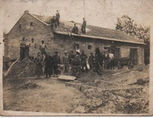
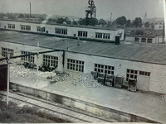
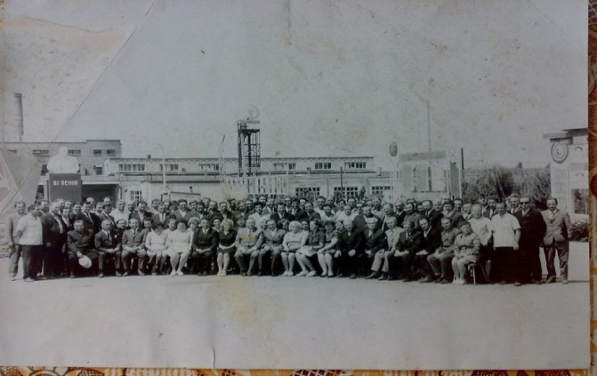
Водночас у селі розвивалася промисловість. У роки восьмої п’ятирічки в селі стали до ладу нові потужні підприємства.
ОСТРОЗЬКИЙ ЦУКРОВИЙ ЗАВОД у селі Оженин Рівненської області, відігравав важливу роль у промисловому розвитку регіону, плід братерських зусиль трудящих багатьох радянських республік. Його будівництво завершилося в 1968 р., і з того часу він став ключовим підприємством села, сприяючи економічному зростанню та створенню робочих місць. На його будівництві пліч-о-пліч з українцями трудились росіяни, грузини, білоруси та представники інших національностей. Бригада з братньої Грузії здійснювала наладку контрольно-вимірювальних приладів та автоматичних пристроїв. Потужність цукрового заводу — 30 тис. цнт переробки буряків на добу. Під час сезону цукроваріння на заводі працює 1200 чоловік, у ремонтний період — 700 - 800. У 2003 р. завод було перетворено на Товариство з обмеженою відповідальністю. У 2008 р., завод було законсервовано через економічні труднощі. Завод має значний вплив на місцеву громаду, не лише як промисловий об’єкт, але й як частина історії та культури Оженина. Територія заводу залишається важливою частиною села, нагадуючи про промислову спадщину села.

Slide 12
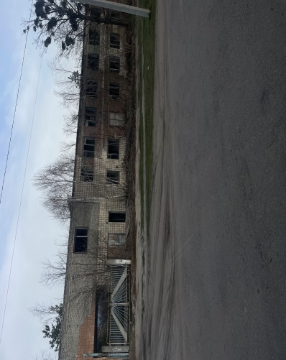
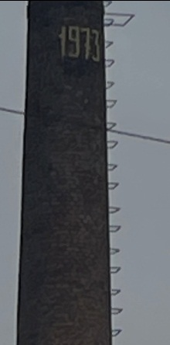
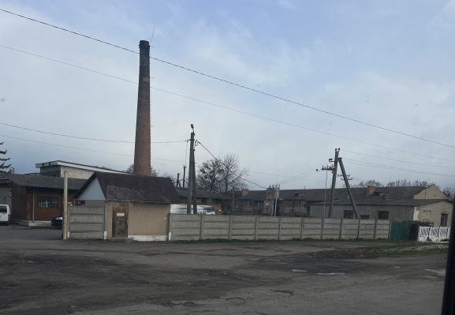
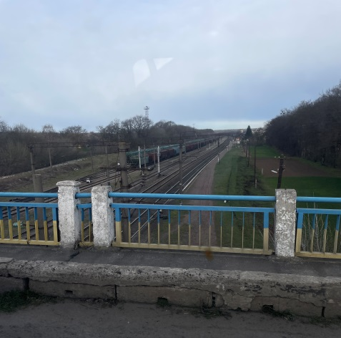
ПЛОДОКОНСЕРВНИЙ ЗАВОД мав цехи — консервний, безалкогольних напоїв і консервно-засолочний. Тут виготовляли овочеві консерви, кленовий, яблучно-горобиновий соки. Потужність заводу — 6 млн. умовних банок консервів на рік. У 1971 році проектна потужність підприємства була значно перевищена — завод дав 7 млн. банок консервів. На заводі працювало 340—380 чоловік, в осінньо-зимовий сезон — до 580 чоловік. За високі виробничі показники завод тричі нагороджений дипломом 1-го ступеня ВДНГ, дипломом 3-го ступеня Виставки передового досвіду в народному господарстві УРСР. 1967 р. Продукція йшла в європейські країни, навіть далеку Японію.
Сьогодні приємно згадувати 70-80-ті роки. То був час, на який випав «пік» розвитку нашого краю і села. В цей же рік починає будуватися ОЖЕНИНСЬКИЙ ХЛІБОЗАВОД.
До новобудов потрібно ще
зарахувати автомагістральний
міст через залізницю.

Slide 13
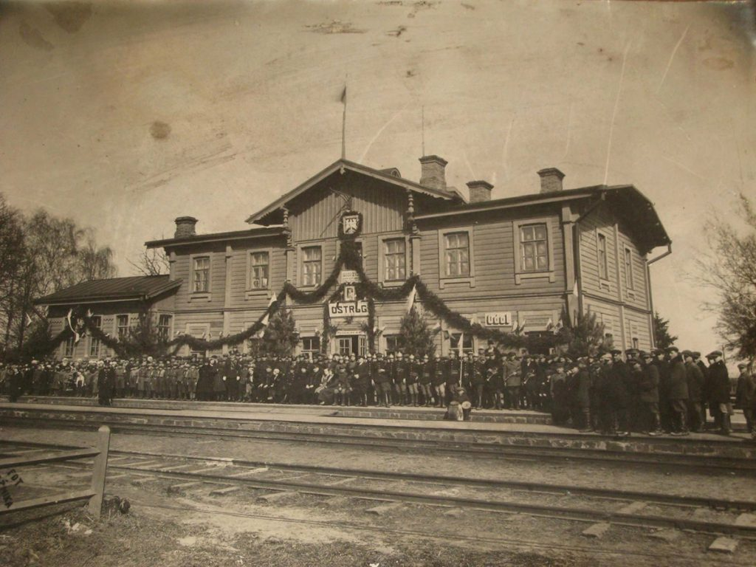
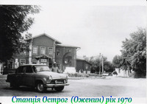
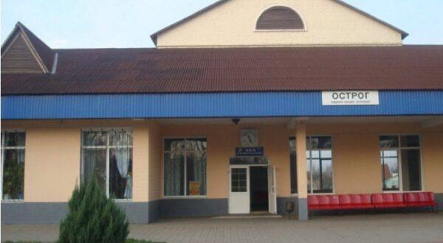
ЗАЛІЗНИЦЯ
На землях Острожчини проходить будівництво залізниці, що пролягла через Оженин, а не через Острог, як планувалось раніше. Історія залізниці в Оженині розпочалася в 1870-х роках, коли було прийнято рішення про будівництво залізничної лінії Київ—Брест. Спочатку планувалося, що залізниця проходитиме через місто Острог, але згодом маршрут змінили, і колію проклали через село Оженин, розташоване приблизно за 15 кілометрів від Острога. Будівництво залізниці на території Острожчини тривало з 1871 по 1873 роки. У 1873 році в Оженині було побудовано залізничну станцію, яка отримала назву села. Через неї вивозили лісоматеріал, пшеницю, цукор, в Оженин прибували сіль, залізо, сталь, тютюн, вугілля, знаряддя землеробства.
У 1937 році станцію Оженин було перейменовано на станцію Острог. Пасажирськими поїздами часто на Острожчину прибували різні гості. Митрополит Андрій Шептицький, глава Української греко-католицької церкви. Його візит відбувся під час пастирської подорожі Волинню. Залізнична станція в Оженині відіграла важливу роль у розвитку регіону, забезпечуючи транспортне сполучення та сприяючи економічному зростанню. В наш час «Українська залізниця» – національний перевізник пасажирів та вантажів. Вона має розгалужену мережу залізничних шляхів, загальна експлуатаційна довжина яких складає понад 22 тисячі кілометрів.

Slide 14
ВИСНОВОК
Оженин — це село з багатою історичною спадщиною, розташоване в Рівненській області. Його історія починається з XVI століття, коли село належало князям Заславским. З часом Оженин пережив численні історичні події, включаючи періоди польського, російського та радянського панування. Важливим етапом розвитку стало будівництво залізниці Київ—Брест у 1873 році, що сприяло економічному підйому регіону. Залізнична станція, спочатку названа на честь села, пізніше була перейменована на «Острог» і залишалася важливим транспортним вузлом. Освітні традиції Оженина розпочалися ще у 1884 році з відкриття церковно-парафіяльної школи. Сьогодні ці традиції продовжують два ліцеї, які не лише забезпечують освіту, але й демонструють активну участь у культурному житті, зокрема, встановленням рекордів у 2011 році Оженинська школа №2 увійшла до «Книги рекордів України» за створення піраміди висотою 3 метри з 1627 кулькових ручок, загальна довжина яких становила 228 метрів.
Духовним осередком села є Свято-Михайлівська церква, яка має глибоке коріння ще з XIX століття. Вона є важливим центром православної віри, відображаючи історичну спадщину і духовні традиції громади. Костел Пресвятого Серця Ісуса є важливою історичною та архітектурною пам’яткою села. Наразі в будівлі розташовані початкові класи Оженинського ліцею № 2. Водночас у селі розвивалася промисловість. Уроки восьмої п’ятирічки в селі стали до ладу нові потужні підприємства.
Таким чином, Оженин — це не лише географічна точка, а й місце з глибокими історичними, культурними та духовними традиціями, які зберігаються й розвиваються донині.
Історія Оженина є дуже цікавою та інформативною в краєзнавчому аспекті. Тому вивчення свого рідного куточка на землі сприяє формуванню патріотизму у дітей.
Я дуже пишаємося тим, що народилася в такому мальовничому куточку нашої країни, як село Оженин Рівненської області.

Slide 15
СПИСОК ВИКОРИСТАНИХ ДЖЕРЕЛ:
1. Архів Свято-Михайлівської церкви с. Оженина.
2. Бендюк М., Журик С., Гущук Т. Історія Оженина, Краєва, Бродова, Стадник. – Острог, 2011. – С.70-78.
3. Бесіда зі старожилами села.
4. Гущук Т. Нариси історії Оженина. Острог, 2007.
5. Історія міст і сіл України. Ровенська область. – К.,1973.
6. Фонди пришкільного музею історії села Оженина.

